Slide 1
01
알고리즘 기초
01-1 알고리즘이란?
01-2 반복하는 알고리즘
https://youtu.be/-o4Av6f0KLM?si=ubrQd77_e0UrlaJm
Notes:
프로그램: 컴퓨터에게 지시하는 명령의 모임, 컴퓨터는 프로그램의 명령에 따라 순서대로 일을 처리하는데, 이때 효율적인 결과를 얻기 위해 필요한 것이 알고리즘! ‘문제 해결 순서＇라는 의미로 해석. 자료구조는 컴퓨터의 정보를 효율적으로 저장하고 관리하는 방법

Slide 2
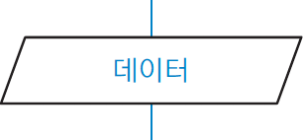
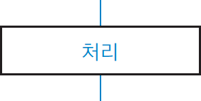
01-1 알고리즘이란?
순서도 기호 살펴보기 – (1)
순서도^{flowchart}
문제를 정의 · 분석하고 해결하는 방법을 표현한 그림
사용되는 기호
실제로 실행할 연산을 나타내는 기호
제어 흐름을 나타내는 선 기호
프로그램 순서도를 이해하거나 작성하는 데 편리한 특수 기호
용어 | 의미 | 기호
데이터 | 기억장치를 지정하지 않은 데이터 자체
처리 | 여러 종류의 처리 기능을 나타냄 정보의 값 · 형 · 위치를 바꾸도록 정의한 연산이나 연산 집합의 실행 연속하는 몇 가지 흐름 가운데 하나의 방향을 결정하는 연산이나 연산 집합의 실행

Slide 3
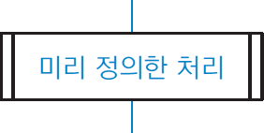
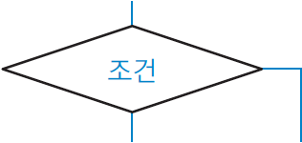

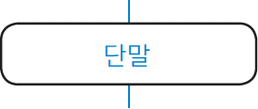
01-1 알고리즘이란?
순서도 기호 살펴보기 – (2)
용어 | 의미 | 기호
미리 정의한 처리 | 서브루틴이나 모듈 등 다른 곳에서 이미 정의한 하나 이상의 연산 또는 명령으로 이루어진 처리를 나타냄
판단 | 하나의 입구와 하나 이상을 선택하는 출구가 있고, 판단 기호 안에 정의한 조건을 평가하여 하나의 출구를 선택하는 판단 기능(스위치형 기능)을 나타냄 주로 예상되는 평가 결과는 경로를 나타낸 선 가까이에 표기
선 | 제어의 흐름 흐름의 방향을 분명히 나타낼 때는 화살표를 사용
단말 | 외부 환경으로 나가거나 외부 환경에서 들어오는 것을 나타냄 주로 프로그램 흐름의 시작과 종료를 나타냄

Slide 4

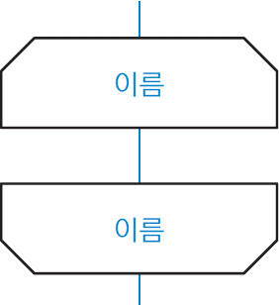
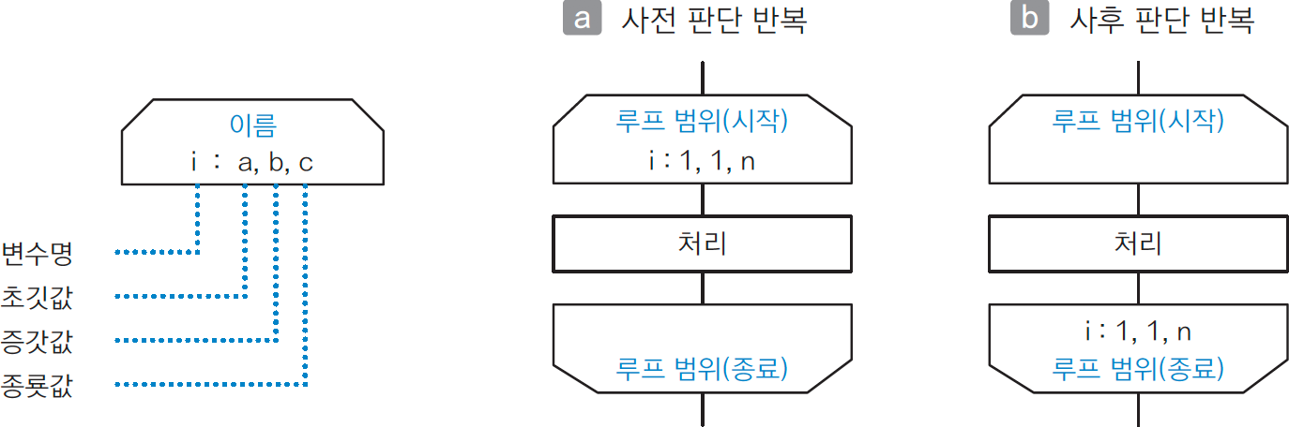
01-1 알고리즘이란?
순서도 기호 살펴보기 – (3)
용어 | 의미 | 기호
루프 범위 | 두 부분으로 구성되어 루프의 시작과 종료를 나타냄 2개의 루프 범위 기호 안에는 같은 이름(내용)을 표기 시작 기호( ) 또는 종료 기호( ) 안에 초깃값(1), 증갓값(1), 종료값(n, 또는 종료 조건)을 표기

Slide 5
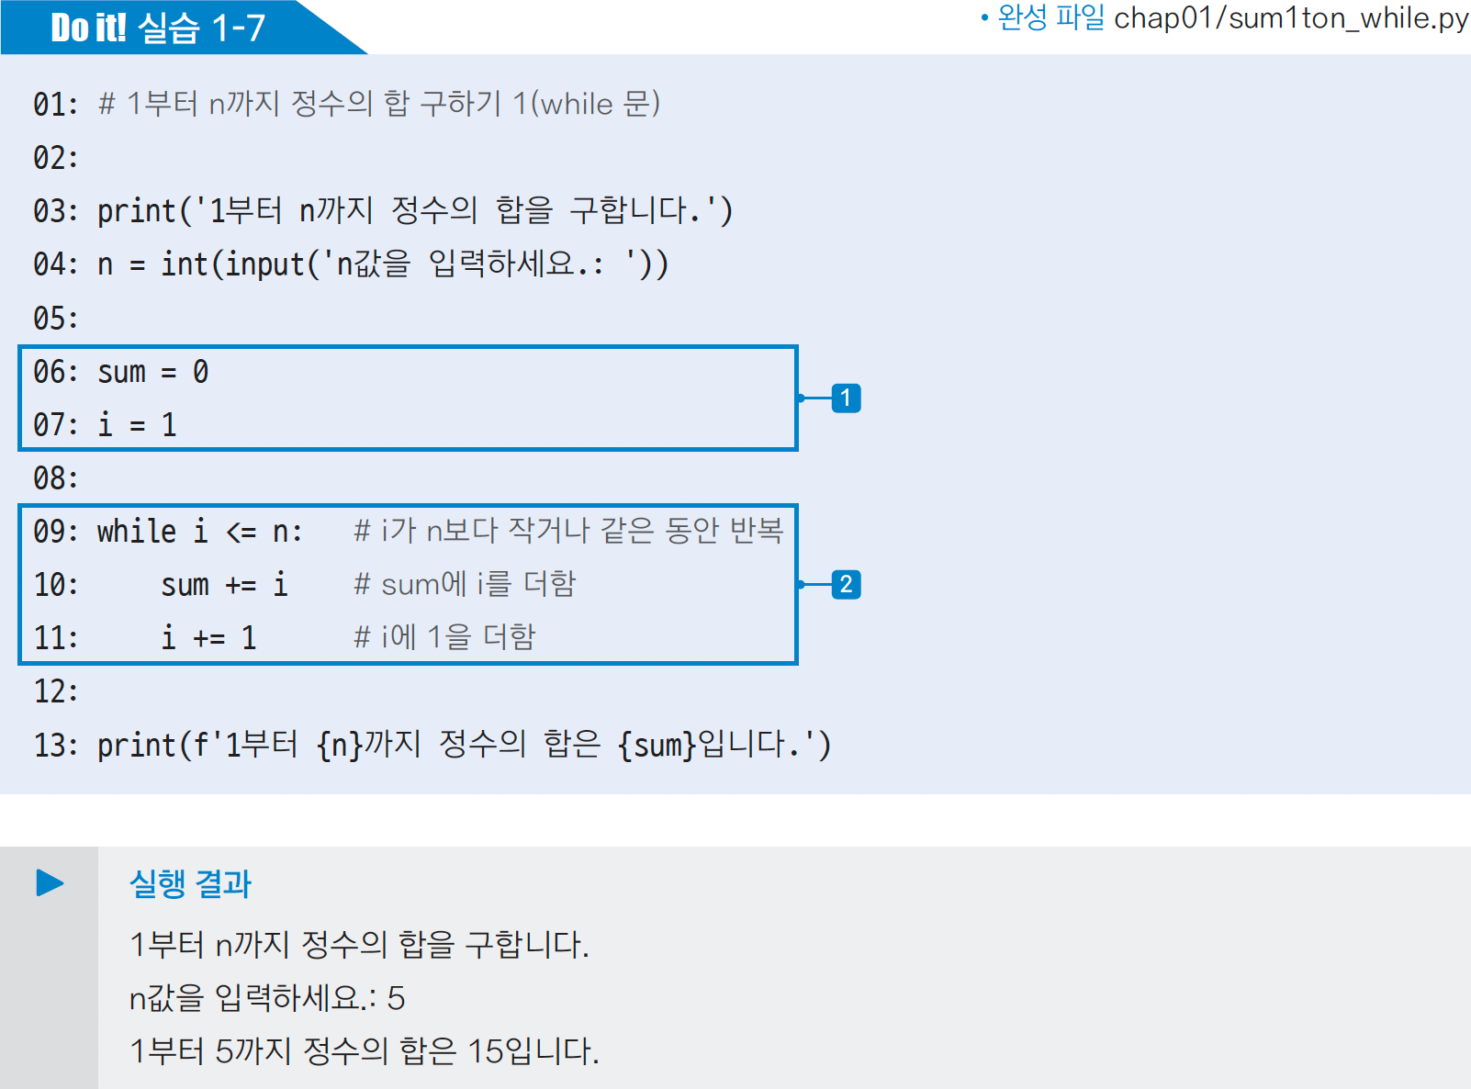
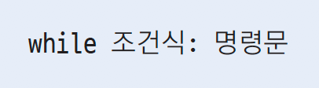
01-2 반복하는 알고리즘
1부터 n까지 정수의 합 구하기 – (1)
while 문 반복 알아보기
반복 구조^{repetition structure} 또는 루프^{loop}
어떤 조건이 성립하는 동안 반복해서 처리 (프로그램 명령문 또는 명령어의 집합)
판단 반복 구조
while 문이 실행하기 전에 반복을 계속할 것인지 판단하는 구조
조건식의 평가 결과가 참인 동안 프로그램의 명령문이 반복됨
실습 1-7
1부터 n까지 정수의 합을 구하는 프로그램
루프 본문 (반복 대상)

Slide 6
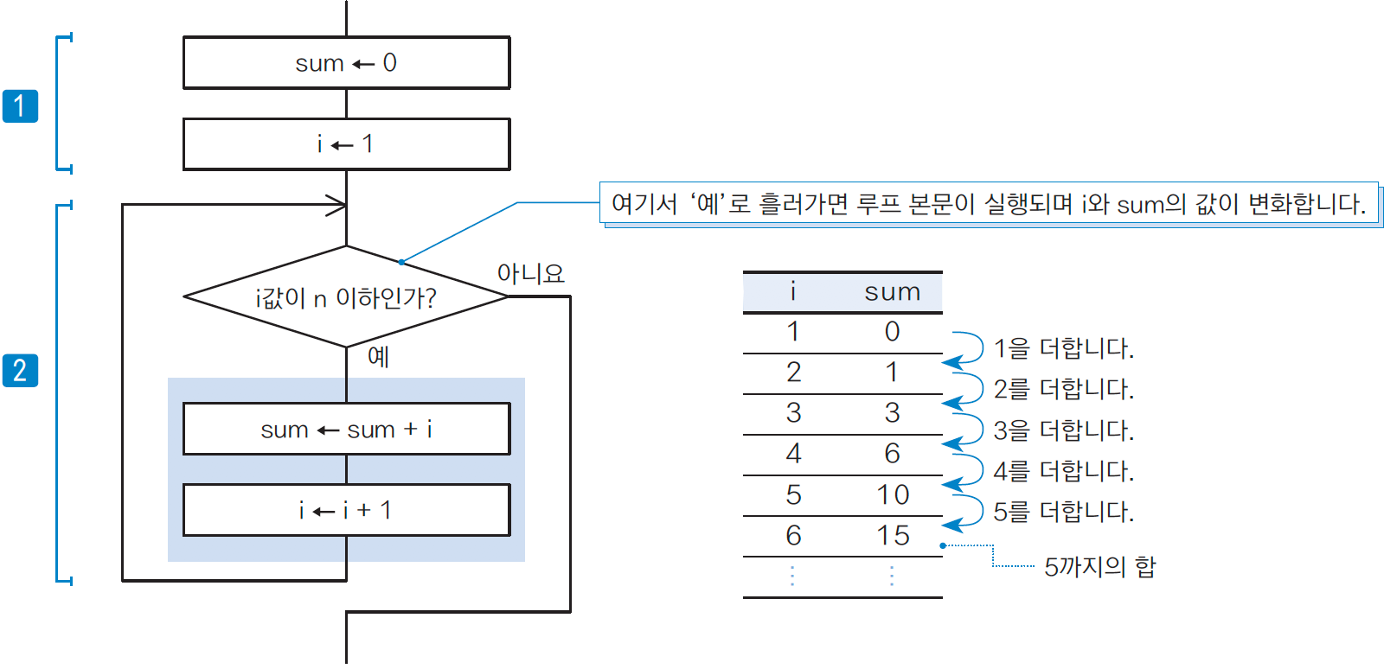
01-2 반복하는 알고리즘
1부터 n까지 정수의 합 구하기 – (2)
실습 1-7의 프로그램 순서도
은 합을 구하는 준비 단계
합을 저장하는 sum값을 0으로, 반복을 제어하는 i값을 1로 초기화
는 루프 본문
i값이 n값 이하이면 I값을 1만큼 증가시키면서 루프 본문을 실행하고, 이 과정을 n번 반복 실행
1
2
※ 반복을 제어할 때 사용하는 i를 카운터용 변수라고 한다.

Slide 7
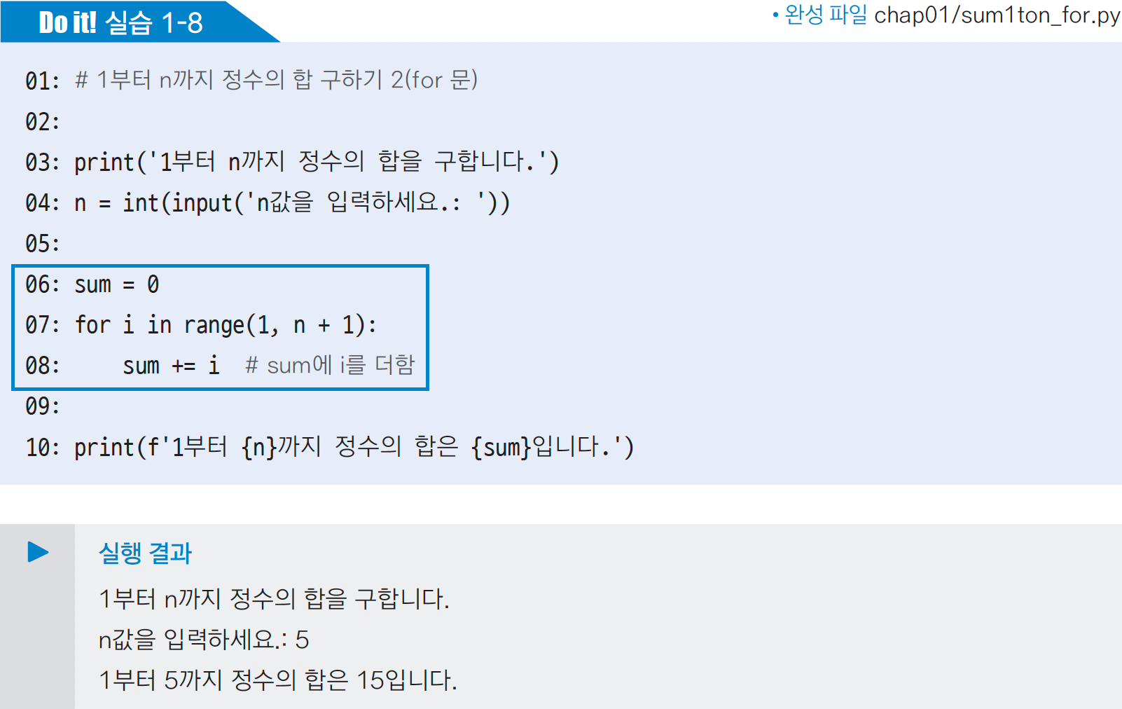
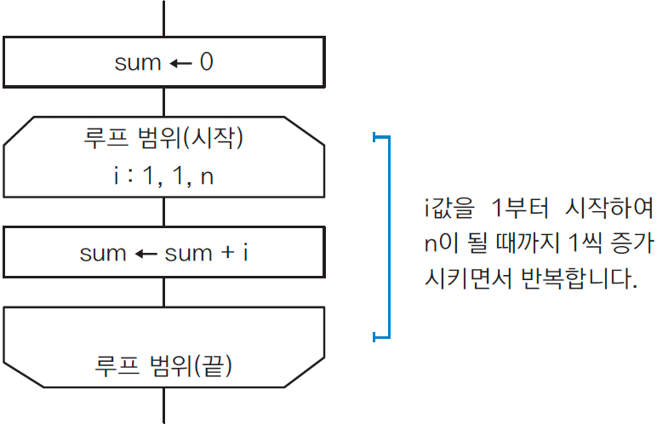
01-2 반복하는 알고리즘
1부터 n까지 정수의 합 구하기 – (3)
for 문 반복 알아보기
변수가 하나만 있을 때는 while 문보다 for 문을 사용하는 것이 좋음
실습 1-8
1부터 n까지 정수의 합을 for 문으로 구하는 프로그램
실습 1-8의 순서도

Slide 8
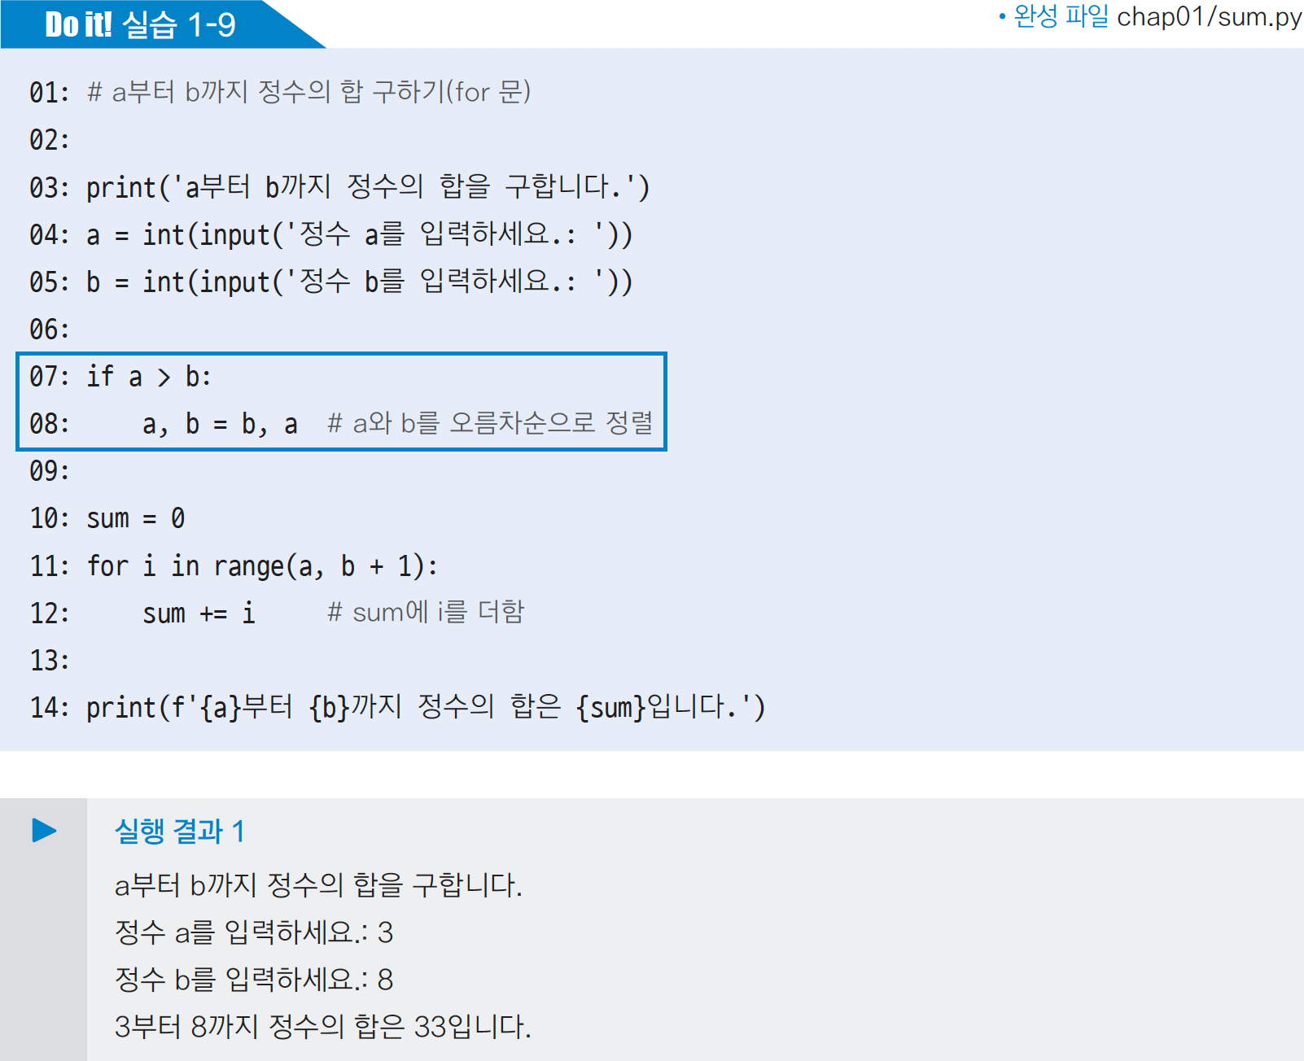
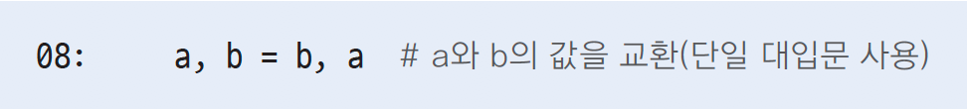
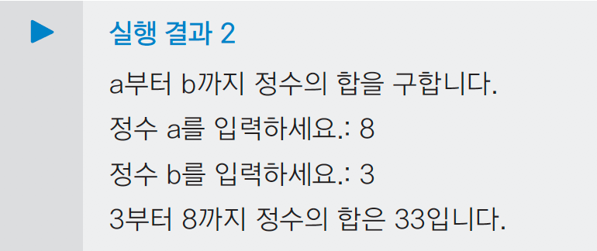
01-2 반복하는 알고리즘
연속하는 정수의 합을 구하기 위해 값 정렬하기
실습 1-9
두 정수 a와 b를 오름차순으로 정렬한 다음 해당 범위의 모든 정수를 더하는 프로그램
a가 b보다 크면 둘을 교환하여 a와 b를 오름차순으로 정렬
실행 결과 1에서는 a와 b를 교환하지 않음
실행 결과 2에서는 a와 b를 교환하여 출력
a와 b 교환 시 단일 대입문 사용

Slide 9
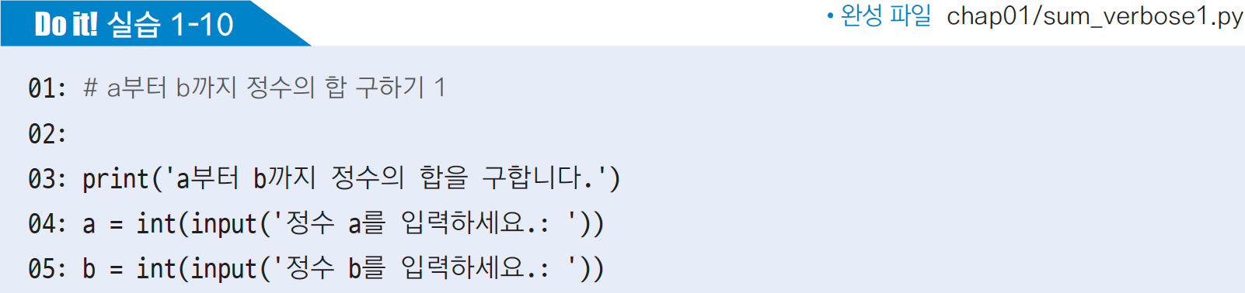
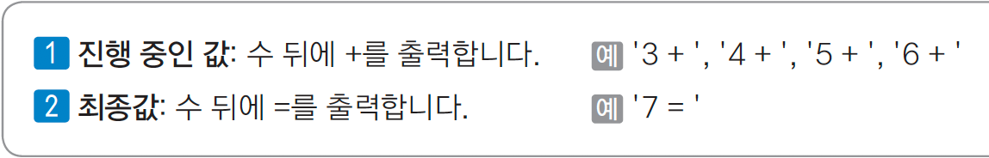

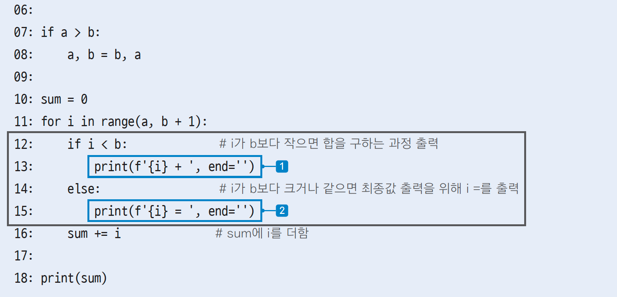
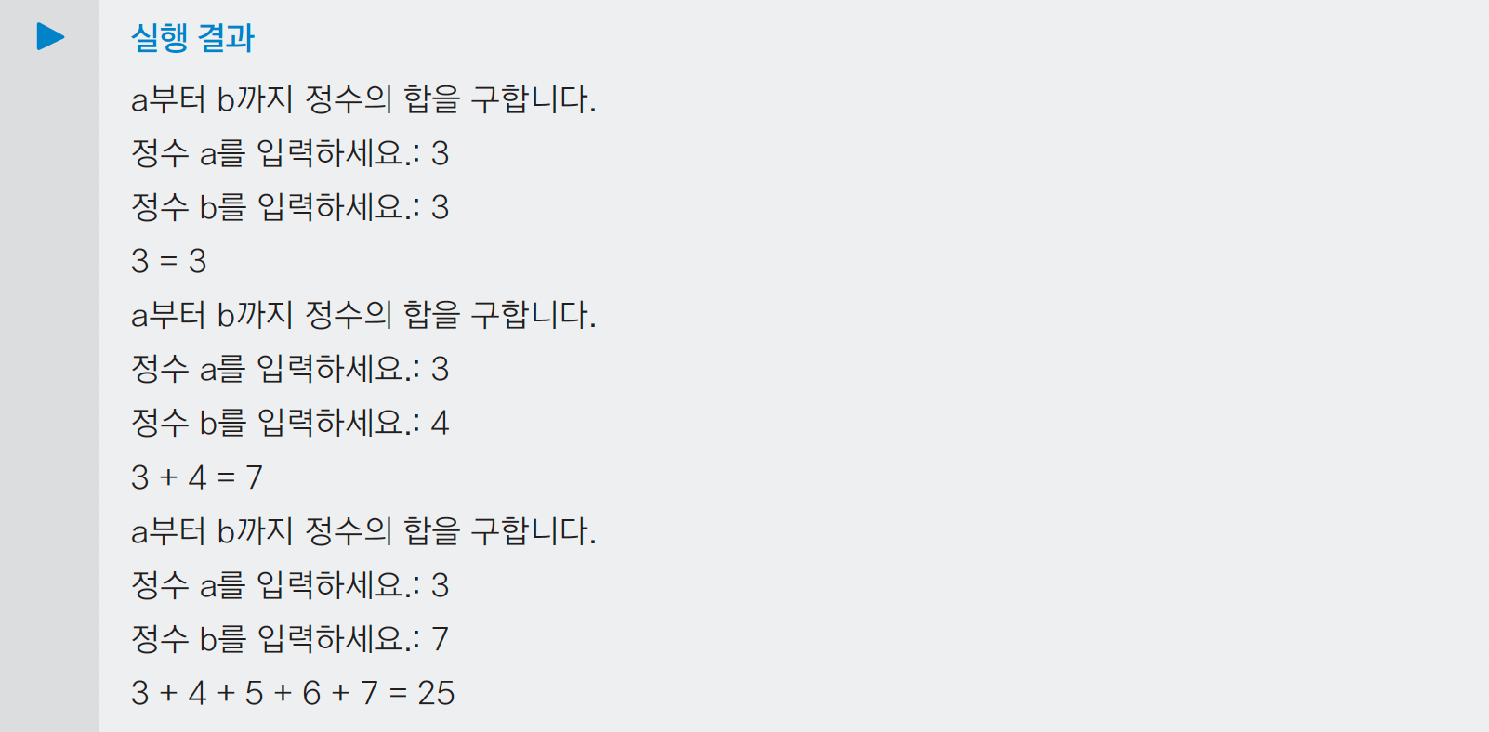
01-2 반복하는 알고리즘
반복 과정에서 조건 판단하기 1 - (1)
실습 1-10: a부터 b까지 정수의 합을 구하는 과정과 최종값을 출력하는 프로그램
※ 더하는 수가 n개이면 + 기호는 n-1개 출력
※ 문제점: for문 반복이 n번, if 문 판단도 n번 수행

Slide 10
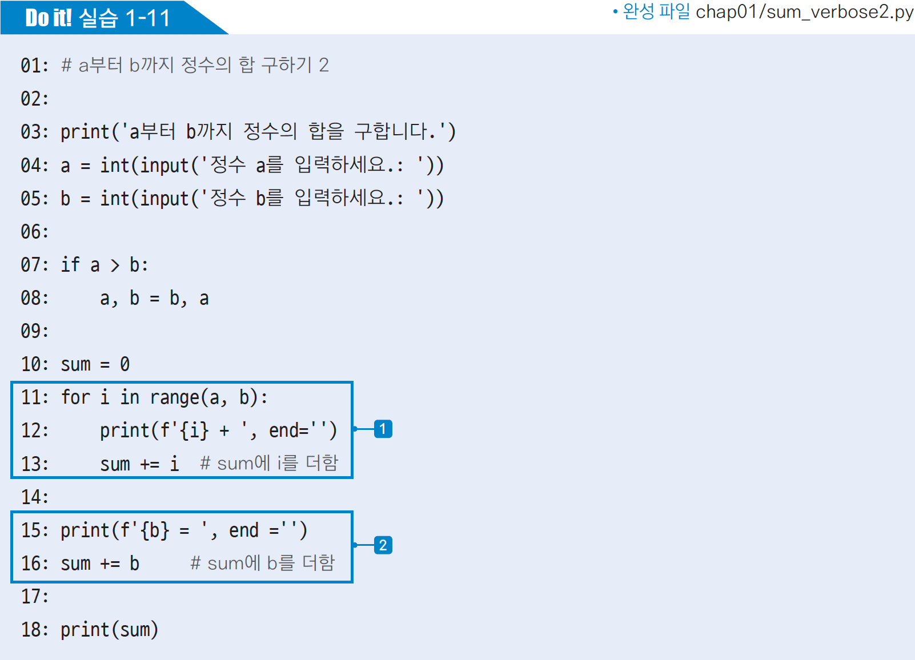
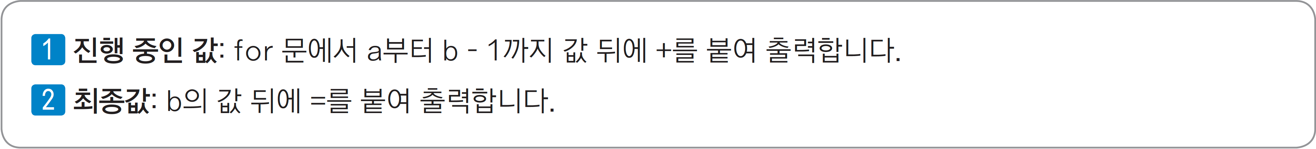
01-2 반복하는 알고리즘
반복 과정에서 조건 판단하기 1 – (2)
실습 1-11: if문의 반복을 피하기 위해, for 문 안에 있는 if 문을 별도로 두도록 실습 1-10을 개선한 프로그램
※ 문제점 해결: 실행 결과는 1-10과 같으나, 판단 횟수가 n번에서 0번으로 바뀌고 반복 횟수도 1번 감소함

Slide 11
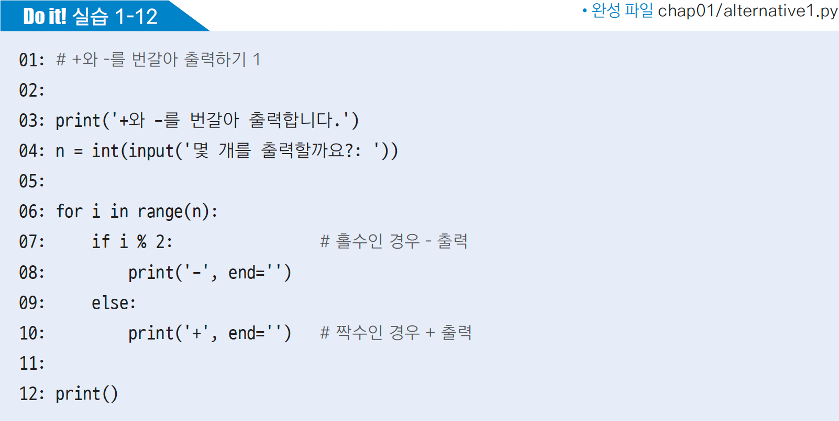
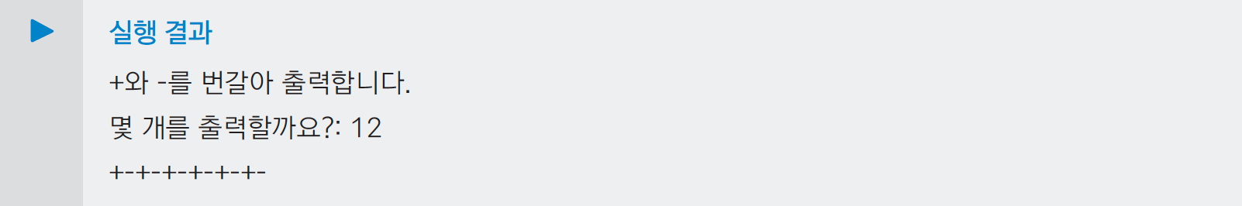
01-2 반복하는 알고리즘
반복 과정에서 조건 판단하기 2 – (1)
실습 1-12: 특정 문자를 줄바꿈 없이 연속으로 출력하는 프로그램
for 문 수행
i가 홀수면 '-'를 출력합니다.
i가 짝수면 '+'를 출력합니다.
※ 2가지 문제점
for 문을 반복할 때마다 if 문 수행
상황에 따라 유연하게 수정하기 어려움
i의 범위를 변경하면, 홀수와 짝수 순서가 바뀔 수 있음
예) i를 1부터 n까지 1씩 증가시키고 싶다면, 홀수와 짝수의 순서가 변경되므로 for 문의 print() 함수 호출 순서를 변경해야 함

Slide 12
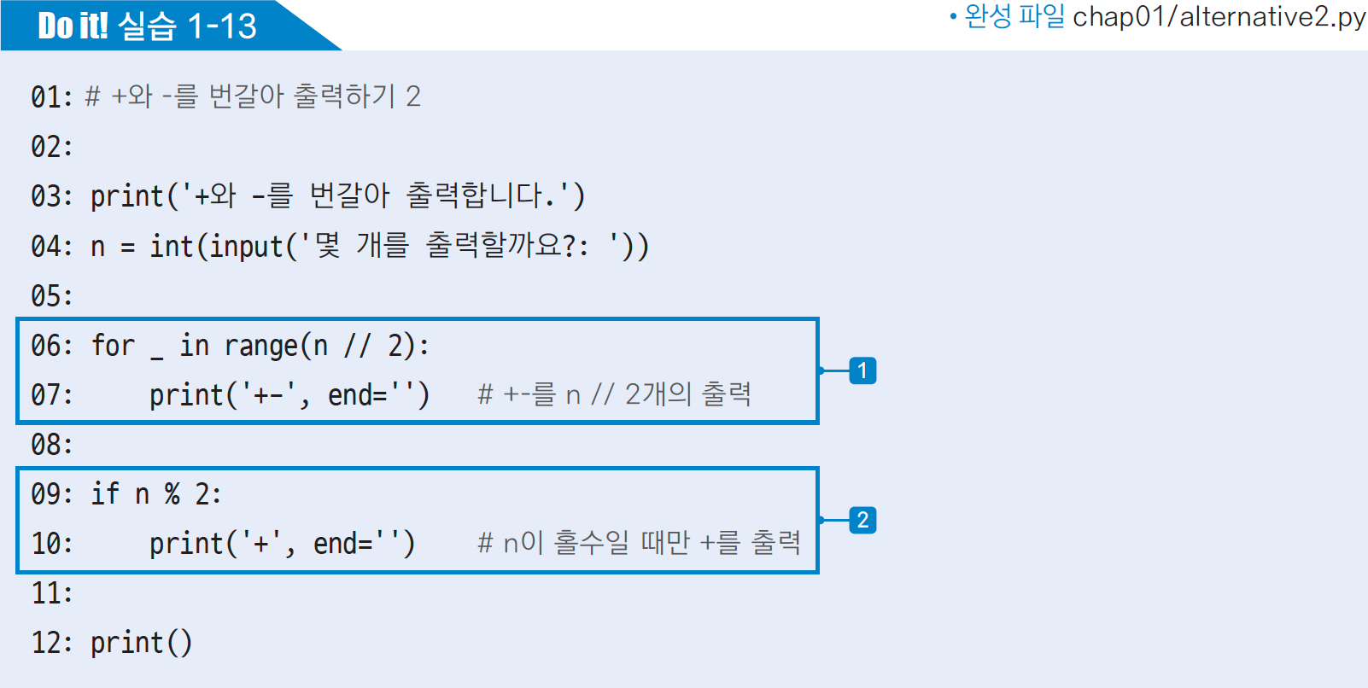
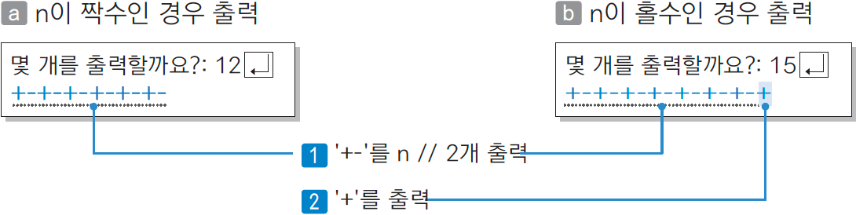

01-2 반복하는 알고리즘
반복 과정에서 조건 판단하기 2 – (2)
실습 1-13: 실습 1-12의 문제점을 해결한 프로그램
n이 짝수인 경우 출력
for 문은 ‘+-’를 n // 2번 출력
예) n이 12면 6번, n이 15면 7번 출력
n이 홀수인 경우 출력
마지막에 ‘+’를 출력해야 함’
1
※ 파이썬에서는 무시하고 싶은 값을 언더스코어(_)로 표현할 수 있다.
2
※ 문제점 해결
반복문에서 if 문을 수행하지 않아 효율적
카운터용 변수를 0에서 1로 변경해도 유연하게 대응 가능

Slide 13
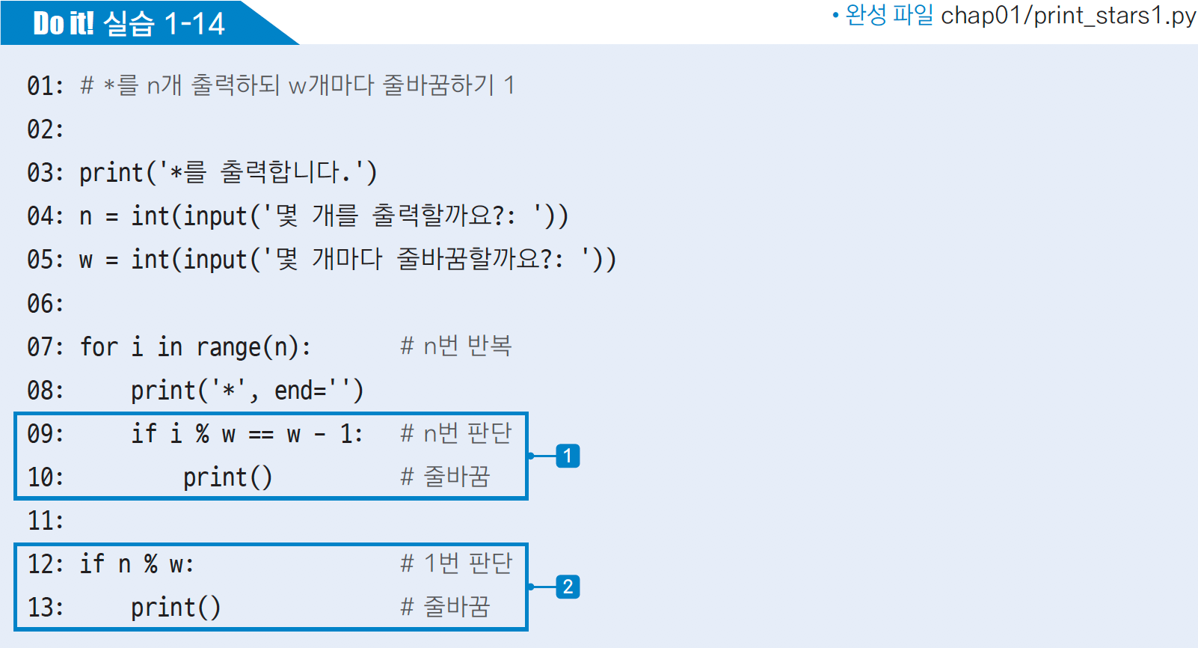
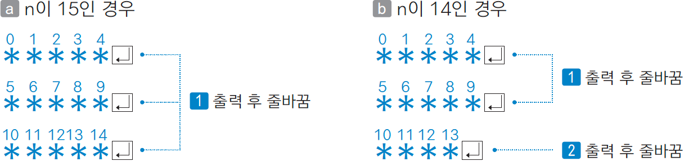
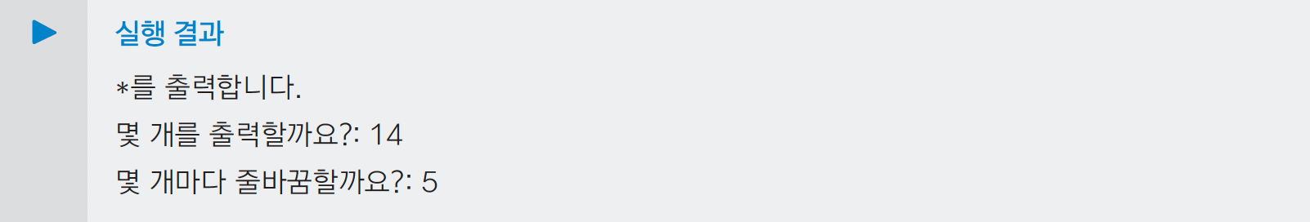
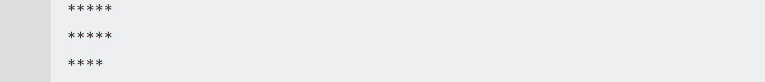
01-2 반복하는 알고리즘
반복 과정에서 조건 판단하기 3
실습 1-14: *을 n개 출력하되 w개마다 줄바꿈을 하는 프로그램
I를 1씩 증가시키면서 *를 출력하고, 과 에서 줄바꿈
은 i를 w로 나눈 나머지가 w-1일 때 줄바꿈
는 n이 w의 배수가 아닐 때 마지막 줄바꿈
1
2
1
2
※ 문제점: for문 반복이 n번, if 문 판단도 n번 수행

Slide 14
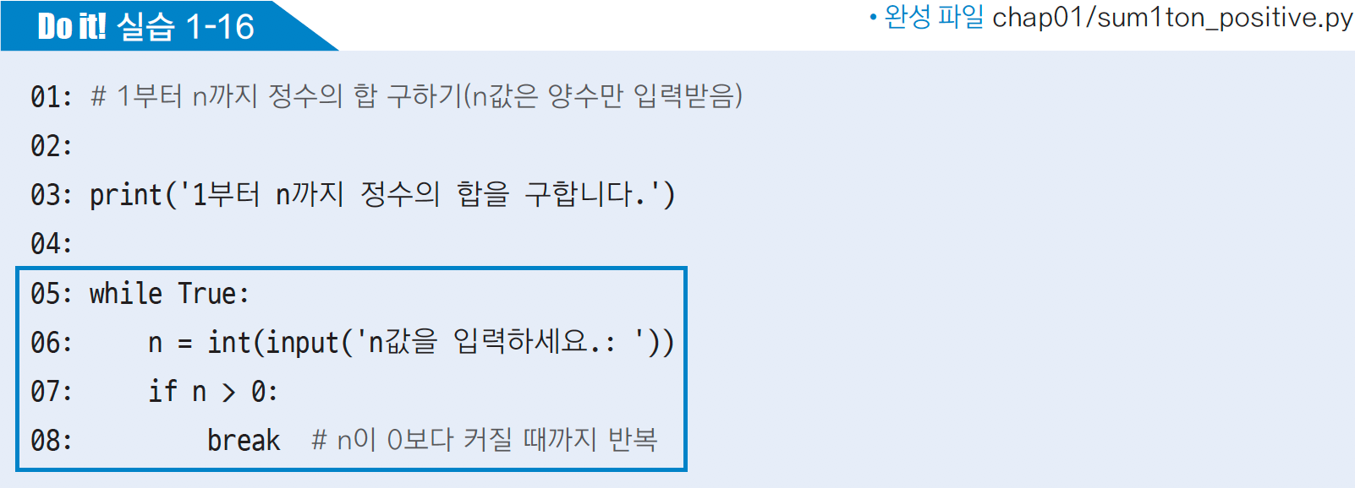
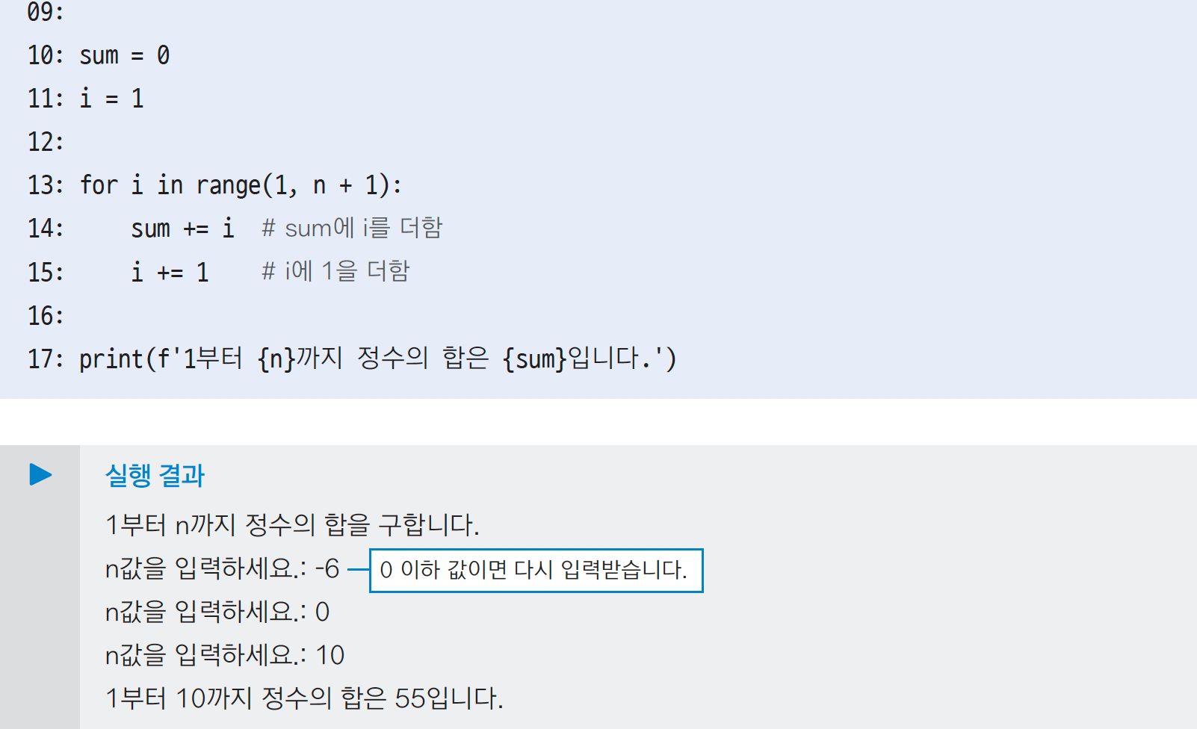
01-2 반복하는 알고리즘
양수만 입력 받기
실습 1-16
양수만 입력 받아 1부터 n까지 정수의 합을 구하는 프로그램
무한 루프와 break 문 알아보기
무한 루프^{infinite loop}
무한 반복되는 반복문
while 문의 조건식에 True를 사용하여 프로그래머가 의도적으로 while 문이 무한 반복되도록 설정
break 문
반복문 안에서 break 문을 실행하면 반복문을 종료할 수 있음
n이 양수인 경우 break 문이 실행되며 무한 루프에서 빠져나옴

Slide 15
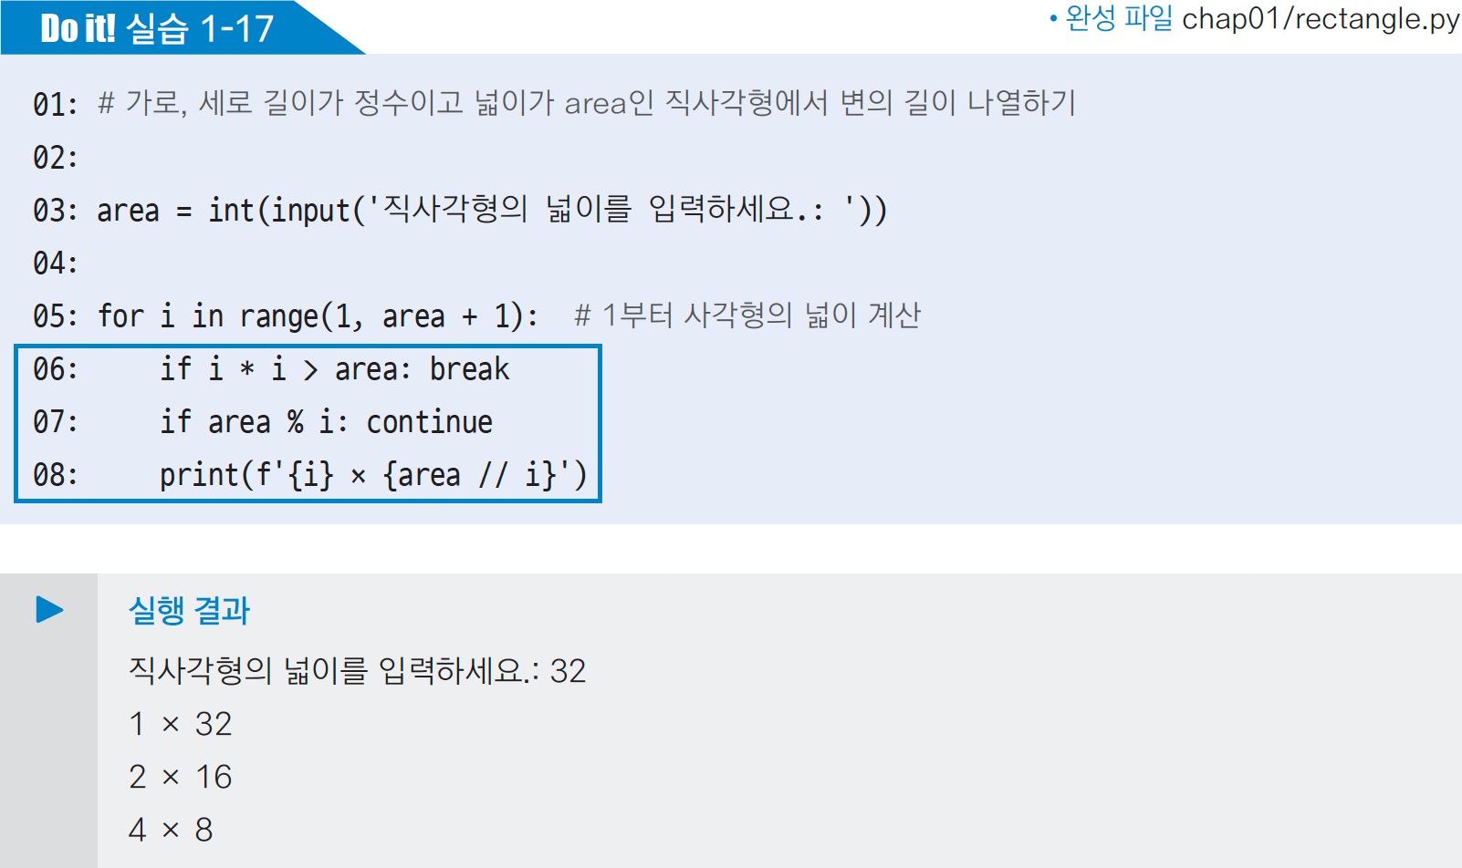
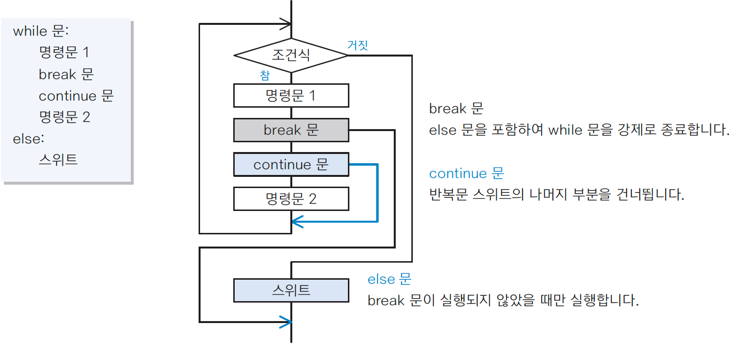
01-2 반복하는 알고리즘
직사각형 넓이로 변의 길이 구하기
실습 1-17
변의 길이와 넓이가 모두 정수인 직사각형에서 변의 길이를 구하는 프로그램
짧은 변과 긴 변의 길이는 구별하지 않음
예) 직사각형의 넓이가 32이면 변의 길이를 1 × 32, 2 × 16, 4 × 8만 출력
약수를 나열하는 프로그램과 같음
06행: i * i가 area를 초과하면 for 문을 강제로 종료. i가 가장 긴 변의 길이가 되기 때문
07행: continue 문은 area가 i로 나누어 떨어지지 않으면 루프 본문의 나머지 부분을 건너뛰고 조건문으로 돌아가 for 문의 다음 반복으로 진행됨. area가 i로 나누어 떨어지지 않으면, 변의 길이(약수)가 될 수 없기 때문.
08행: i와 area // i의 값을 짧은 변, 긴 변 순서로 출력

Slide 16
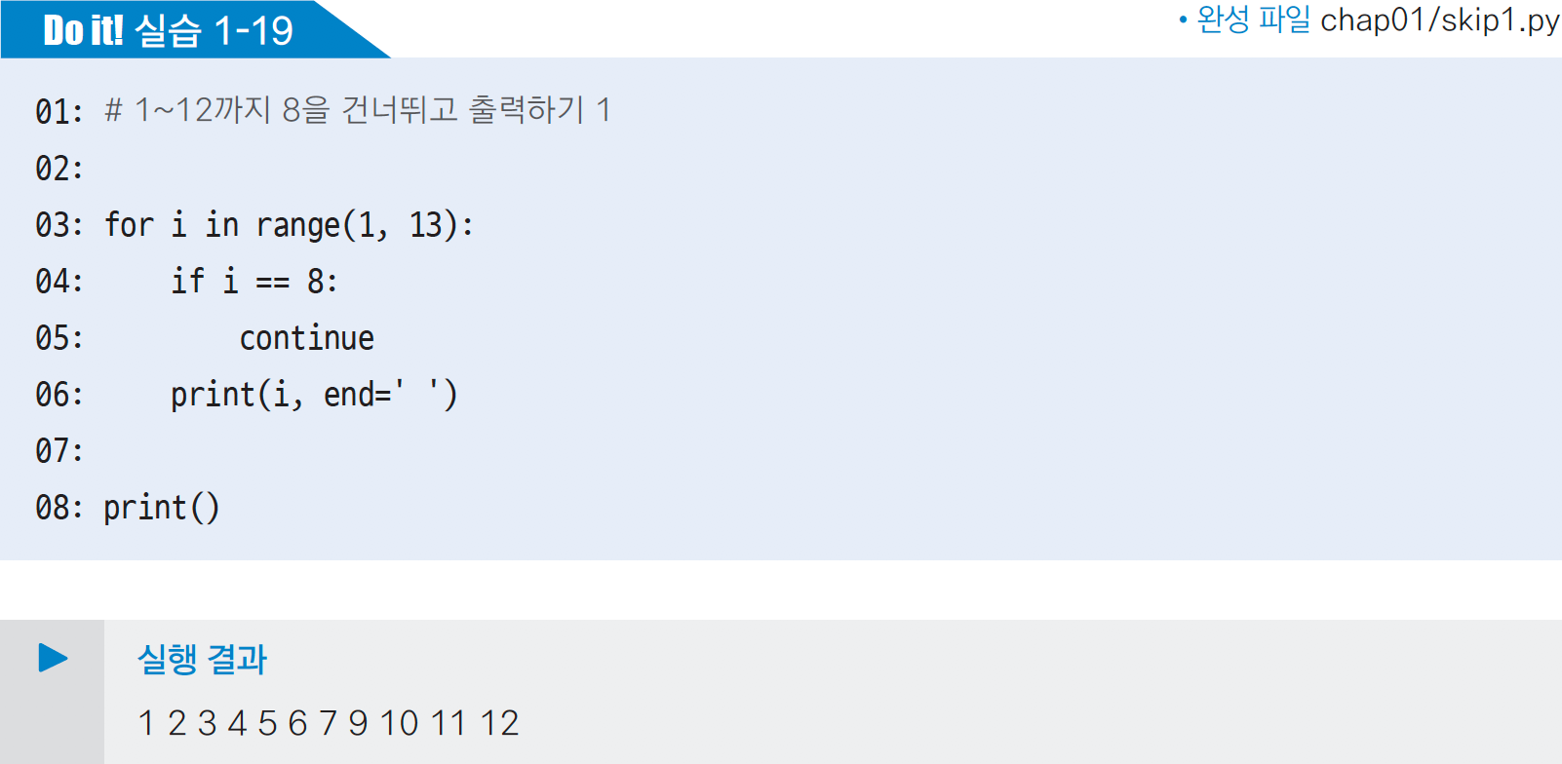
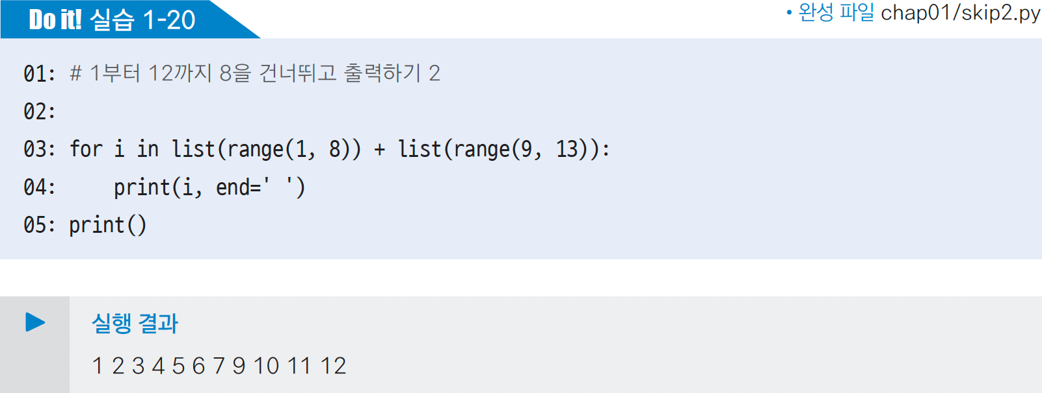
01-2 반복하는 알고리즘
반복문 건너뛰기와 여러 범위 스캔하기
실습 1-19
1 ~ 12까지 출력할 때 8을 건너뛰게 하는 프로그램
조건문과 continue 활용
continue 문을 반복해야하는 단점이 있지만, 건너뛰어야 하는 값을 모르거나 계속 변화하는 값이라면 필요한 구현 방법
실습 1-20
건너뛰는 값을 아는 경우에 효율적인 프로그램
리스트를 활용하여, 건너뛰는 값을 제외한 범위 생성
for 문은 생성한 리스트의 원소를 하나씩 꺼내 반복하므로 반복을 위한 연산 비용은 여전히 발생

Slide 17
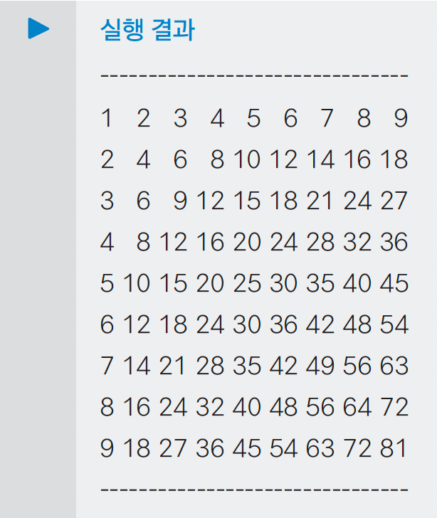
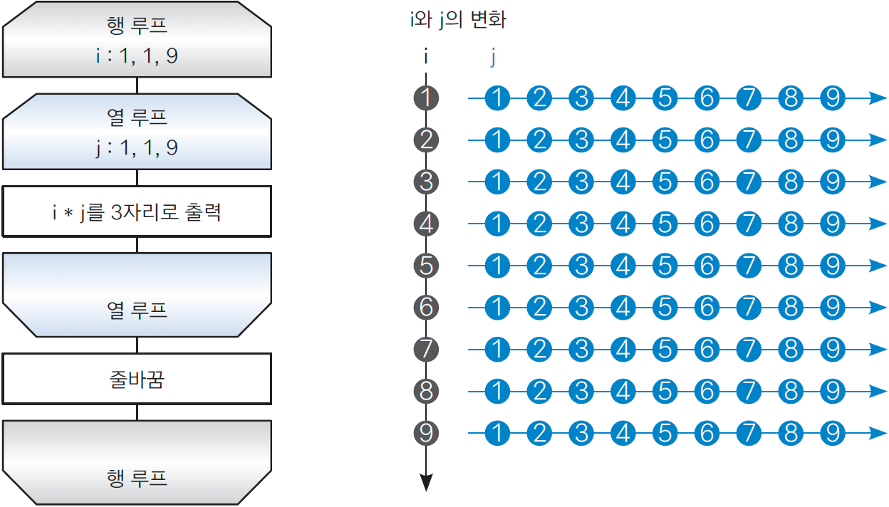
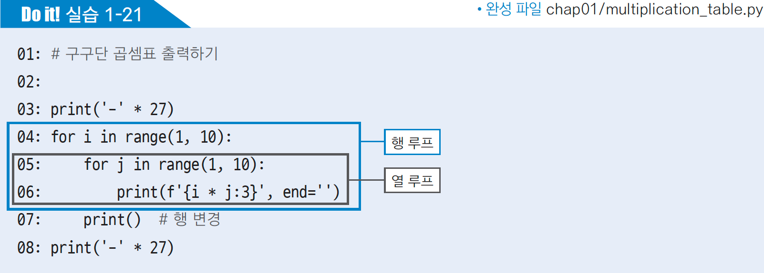
01-2 반복하는 알고리즘
다중 루프 알아보기 – (1)
다중 루프
중첩된 반복문
반복문이 중첩하는 정도에 따라 이중 루프, 삼중 루프 등으로 이름을 붙이고, 이를 통틀어 다중 루프라고 함
실습 1-21: 이중 루프로 구구단 곱셈표를 출력하는 프로그램
바깥쪽 for 문은 세로 방향의 반복문으로, 각 반복은 1행, 2행, …, 9행에 해당 (행 루프)
안쪽 for 문은 가로 방향의 반복문으로, 각 행에서의 1열, 2열, …, 9열에 해당 (열 루프)

Slide 18
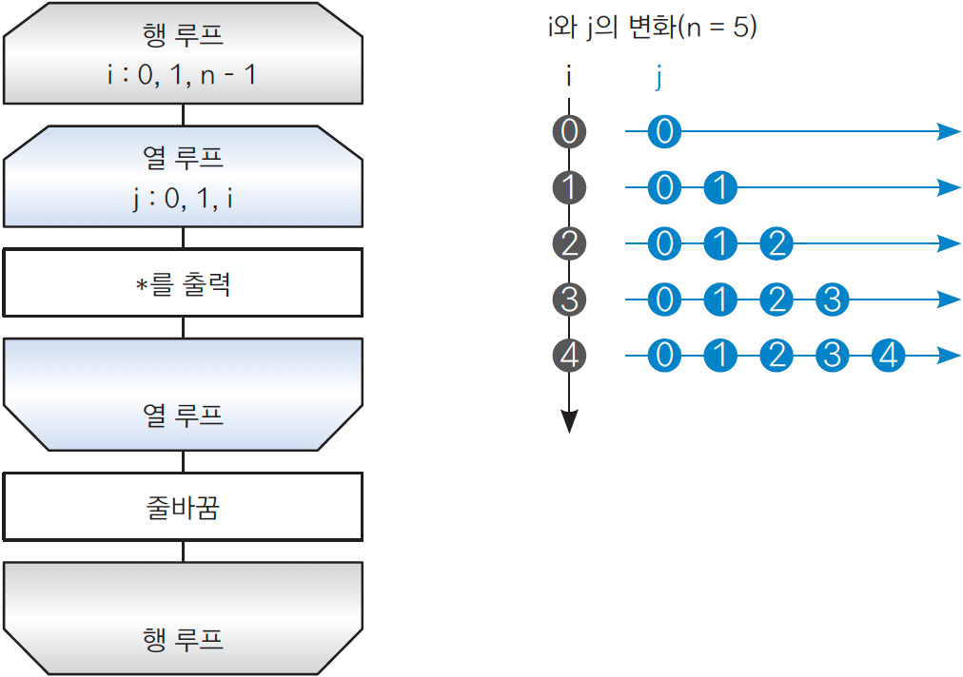
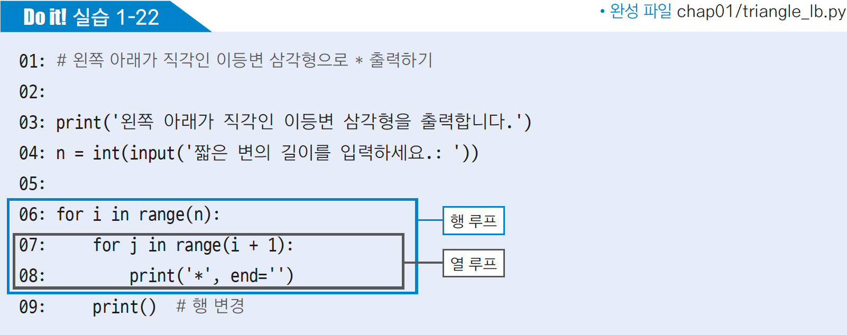
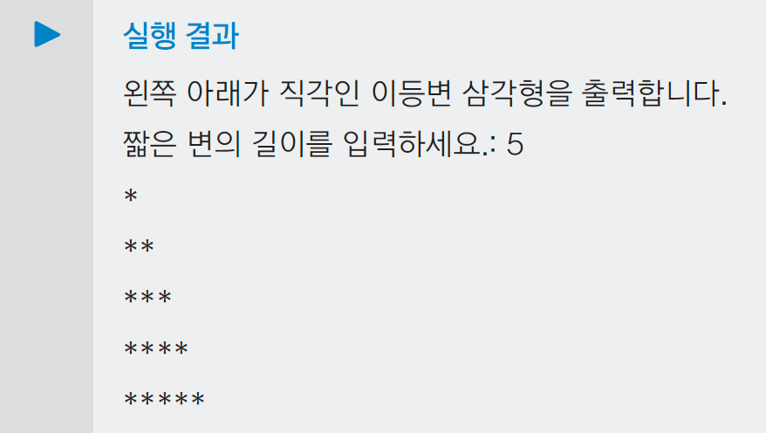
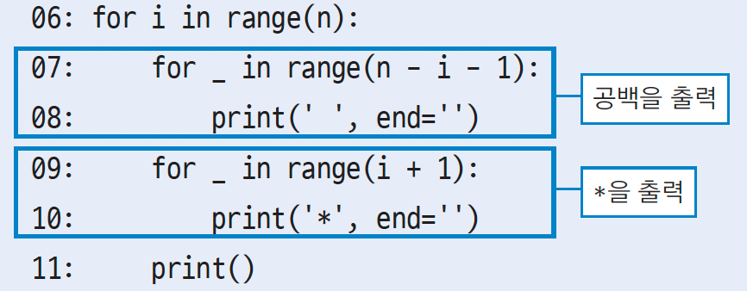
01-2 반복하는 알고리즘
다중 루프 알아보기 – (2)
실습 1-22: 왼쪽 아래가 직각인 이등변 삼각형으로 *를 출력하는 프로그램
바깥쪽 for 문은 삼각형의 각 행에 대응하는 세로 방향의 반복문 (행 루프)
안쪽 for 문은 삼각형의 각 열에 대응하는 가로 방향의 반복문 (열 루프)
※ 오른쪽 아래가 직각인 이등변 삼각형으로 *을 출력하려면, *을 출력하기 전에 공백을 출력해야 함

